Slide 1
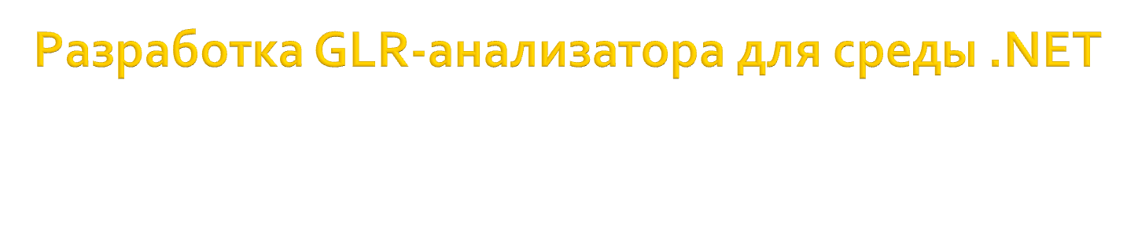
Научный руководитель: Лукичёв Александр Сергеевич
Автор : Григорьев Семён
Notes:
Здравствуйте. Я Григорьев Семён. Тема моей курсовой- Разработка GLR-анализатора для среды .NET. Научный руководитель – Лукичёв Александр Сергеевич.
Научный руководитель: Лукичёв Александр Сергеевич

Slide 2

GLR-парсер — алгоритм для разбора произвольной контекстно-свободной грамматики, в том числе неоднозначной , он предназначен для определённых грамматик, на которых он действует за линейное время и O(n³) в худшем случае.
Notes:
GLR алгоритм предназначен для работы произвольными грамматиками. Основная его особенность заключается в том, что в произвольной грамматике могут присутствовать конфликты. То есть такие ситуации, когда во время разбора входной строки возникает ситуация, в которой анализатор не может однозначно решить, каким именно путём продолжать анализ. GLR алгоритм в таком случае запустит несколько параллельных анализаторов. На самом деле ровно столько, сколько существовало возможностей продолжить разбор. В итоге, часть из ветвей закончатся неудачно и отомрут, часть завершатся и мы получим, возможно, не одно дерево выводе, а несколько.
Научный руководитель: Лукичёв Александр Сергеевич

Slide 3

Реинжиниринг программного обеспечения :
Упрощение создания и сопровождения грамматик
Работа с диалектами одного языка
Notes:
Возможная область применения данного инструмента – реинжиниринг программного обеспечения. Одна из часто встречающихся задач в этой области связана с работой с устаревшими языками типа COBOL, PL. Для таких языков часто очень сложно задать однозначную грамматику. Более того у таких языков большое количество диалектов среди которых присутствуют «доморощенные», которые часто плохо специфицированы, что ещё больше затрудняет работу с ними. Ещё одной особенностью реинжиниринга является то, что грамматики приходится часто изменять. Однако изменение всего одного правила может вызвать 10-ки конфликтов, которые надо разрешать вручную. Это делает внесение изменений долгим и сложным. В случае применения GLR таких проблем не возникнет. Ещё один вариант применения GLR -- это задание грамматик для нескольких диалектов одного языка. Можно задать одну «общую» грамматику в которой. Если, например, на основе некоторых характерных конструкций удалось сделать вывод к какому именно диалекту принадлежит анализируемая программа, то мы получим единственное дерево вывода. Если же нет, то это решение можно оставить, например, пользователю или принять решения на основе какой-либо дополнительной тнформации.
Научный руководитель: Лукичёв Александр Сергеевич

Slide 4

Возможные подходы:
Алгоритм Томиты
Алгритм Эрли
Рекурсивно-восходящий алгоритм
Notes:
Основная идея любой реализации GLR-алгоритма заключается в том, чтобы распараллеливаться в момент возникновения неоднозначности и соединять ветви анализа если они находятся в одинаковом состоянии. Это нужно для экономии времени. Не нужно делать одни и те же вычисления несколько раз. Разные реализации делают это по-разному. Алгоритм Томиты использует для этого организованный в виде графа стек. В момент возникновения неоднозначности стек разделяется и ветви объединяются по одинаковому состоянию. Алгоритм Эрли использует для этого специальным образом определённое состояние. Нами был выбран рекурсивно восходящий алгоритм. В нём реализуется система взаимно рекурсивных функций, которые эмулируют переходы анализатора, а в качестве стека используется стек вызовов. При этом расклеивание стека получается естественным образом как ветвление в одной из функций, а обратное склеивание может быть реализовано как кэширование результата функции.
Научный руководитель: Лукичёв Александр Сергеевич

Slide 5

Грамматика, заданная пользователем:
E -> A(+A)* ;
A ->a
Преобразованная грамматика:
E -> AB ;
B -> +AB ;
A -> a;
B -> e
Входная цепочка: a+a
Notes:
Ещё одна особенность выбранного алгоритма – возможность работать с расширенными контекстно-свободными грамматиками без их преобразования. Поддержка расширенных КС грамматик важна, так как это удобный способом формального определения грамматики, элементов и атрибутов языка программирования. Возможность не преобразовывать грамматику - это большой плюс. Рассмотрим простой пример. Пусть пользователь задал следующую грамматику (слайд) . Допустим, инструменту для построения анализатора потребовалось сделать некоторые изменения входной грамматики. (слайд). Как видно, две грамматики порождают одинаковые языки, и ничего страшного произойти не должно. Пользователь подаёт на вход цепочку (слайд). Когда он получит результат, у него могут возникнуть некоторые сложности…
Научный руководитель: Лукичёв Александр Сергеевич

Slide 6

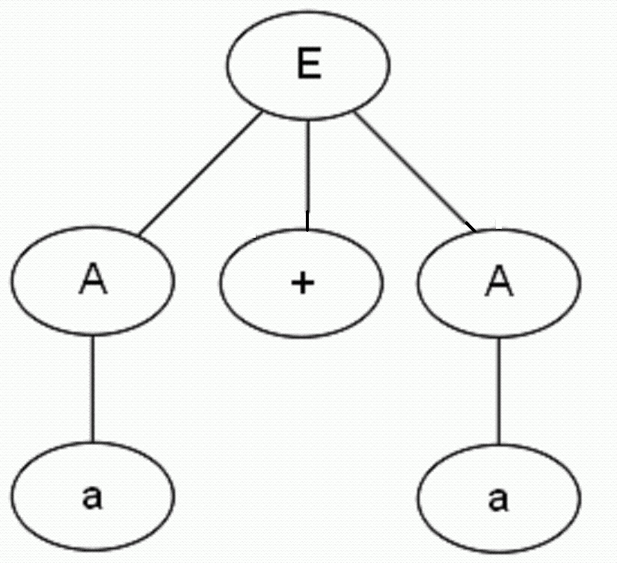
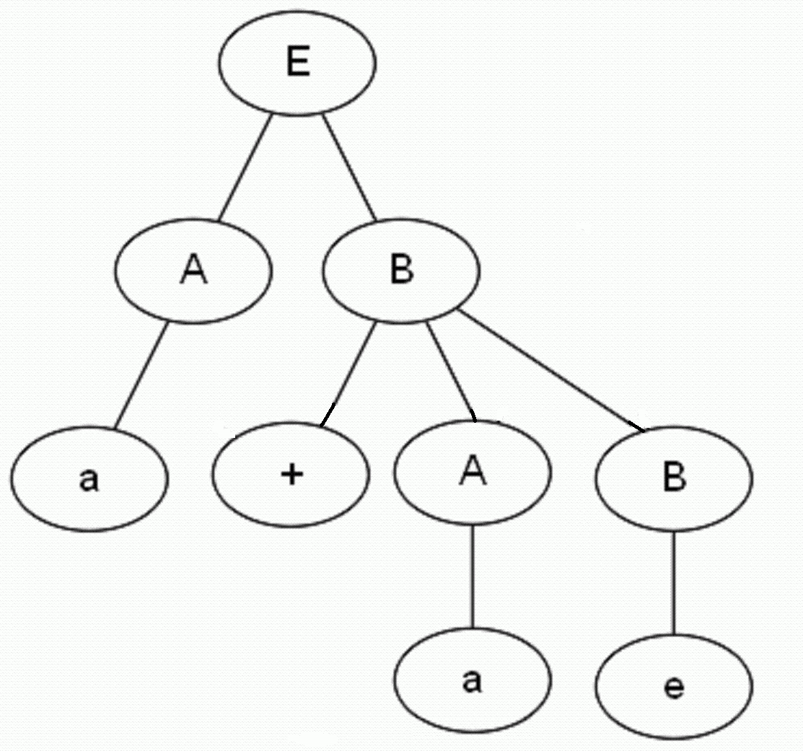
Ожидания пользователя:
Результат:
Notes:
Пользователь ожидает результат, сформулированный в терминах заданной им грамматики. Например, в качестве результата ему интересно только дерево вывода. Тогда он ожидает увидеть нечто вот такое(слайд), а получит такое дерево вывода(слайд). Неожиданно для пользователя появились какие-то дополнительные, не понятно откуда взявшиеся «буквы»… Могут возникать и более неприятные ситуации. Чтобы такого не происходило, необходимо преобразовать результат обратно в термины входной грамматики, а это вносит дополнительные сложности и требует дополнительных ресурсов. По этому возможность не преобразовывать входную грамматику очень важна. В данном алгоритме такая возможность достигается благодаря расширению понятия «ситуация». Основная идея состоит в том, что в правой части правила находится регулярное выражение, по нему можно построить конечный автомат и определить как ситуацию – состояние построенного автомата.
Научный руководитель: Лукичёв Александр Сергеевич

Slide 7

Реализован прототип GLR-анализатора, обладающий свойствами:
- по однозначной LR-грамматике строится анализатор с линейной сложностью;
- по неоднозначной грамматике строится анализатор, возвращающий все возможные деревья вывода для данной входной цепочки;
- показана возможность поддержки регулярных выражений в правых частях правил;
Notes:
Результатом работы является реализация прототипа GLR-анализатора, обладающего следующими свойствами:
Если на вход е задана однозначная грамматика , то построенныё анализатор имеет линейную сложность.
Если грамматика неоднозначна, то есть существуют цепочки имеющие несколько выводов, то строится анализатор, находящий все возможные деревья вывода.
Так же показана возможность поддержки регулярных выражений в правых частях правил, то есть расширенных КС грамматик.
Научный руководитель: Лукичёв Александр Сергеевич

